Slide 1
소외된 인권의 재발견: 코로나19와 과학문화권
2020. 7. 11.
<코로나19와 인권> 학술대회
남희섭 (지식연구소 공유개방 Knowledge Commune)

Slide 2
목차
[1] 코로나19 위기 극복과 기술∙지식의 공유∙협력 방안
[2] 과학문화권의 내용과 함의
[3] 과학문화권을 통한 지재권의 재구성
[4] 과학문화권을 통한 지식 생산∙분배 체제의 전환

Slide 3
[1] 코로나19 위기 극복과 기술∙지식의 공유∙협력 방안
세계보건기구(WHO)가 1월 30일 코로나19의 세계적 대유행을 선언한 이후 모든 대륙으로 바이러스가 전파되고 감염자가 줄지 않으면서 치료제와 백신이 나오기 전에는 위기 극복이 어려워졌다.
그 동안 치료제와 백신은 개발사들이 경쟁을 통해 개발에 먼저 성공한 자가 지적재산권을 통해 시장을 독점하는 승자독식 방식으로 개발되었다. 하지만, 코로나19 국면에서는 위기 극복을 위한 해법으로 치료제와 백신 개발에 필요한 기술과 지식, 더 넓게는 코로나19 대응에 필요한 보건의료 기술과 지식을 모두가 공유하고 협력해서 개발하고 결과물을 전 세계 모두에게 공평하게 배분하는 방식이 추진되고 있다.
세계보건기구와 같은 국제기구가 주도하는 방식을 비롯해 민간에서 자발적으로 지재권을 무상으로 푸는 방식까지 다양하게 등장하고 있다.
세계보건기구의 지식 공유는 제73차 총회를 기점으로 애초 의도한 대로 진행되지 않고 있어서 제73차 총회 이전과 이후를 나누어 살펴보고, 민간의 자발적 공유도 따로 항목을 잡아 살펴본다.

Slide 4
[1] WHA73까지의 경과
세계보건기구 연대 임상시험(Solidarity Trial)
3월 18일 세계보건기구는 코로나19 치료제 개발을 위한 새로운 방식의 국제임상시험 프로그램을 발표했다. 3월 18일 현재, 522개의 임상시험이 등록되었는데, 취지는 서로 다른 방법론을 사용한 여러 임상시험이 개별적으로 진행될 경우 치료 효과가 있다는 점이 명백하고 강력한 자료를 확보하기 어렵기 때문이라고 한다. 트럼프 대통령이 극찬했던 하이드로클로로퀸(HCQ)의 임상시험은 6월 17일 중단을 발표했다. 7월 1일 현재 임상시험 승인이 난 39개국 중 21개국에서 약 5,500명이 임상시험에 참가했고, 6개 대륙의 100여개 이상의 나라에서 임상시험 참가를 희망하고 있다.
코스타리카 정부의 제안
코스타리카 대통령과 보건부 장관은 3월 23일 세계보건기구에 보낸 서한에서 코로나19 검출, 예방, 통제 및 치료에 사용될 수 있는 기술에 관한 권리를 공동관리(pool)하는 조치를 세계보건기구가 취해 줄 것을 요청했다. 여기서 말하는 권리는 코로나19 치료제 특허에 국한되지 않고, 코로나19의 진단, 예방, 통제 및 치료에 사용될 수 있는 기술과 지식에 관한 현재 또는 미래의 모든 권리를 말한다. 치료제 특허는 물론 디자인, 임상시험 성적 자료(자료 독점권), 노하우, 셀라인, 저작권, 진단 기기나 장비, 의약, 백신 생산에 사용되는 청사진(blueprint)에 관한 권리까지 포함한다. 사안의 시급성을 고려하여, 공공부문의 지원으로 개발된 기술에 관한 권리를 공유하겠다는 의사를 표명한 양해각서를 우선 체결하고, 이를 WHO 회원국과 비영리 기관, 산업계로 확대하자는 것이 코스타리카의 제안이었다. 일단 공동관리에 참여한다는 의사만 표명하고 구체적으로 어떤 권리를 어떻게 공유할지는 공동관리를 구현하는 과정에서 R&D 자금공여자와 권리자들의 의견을 들어 나중에 정하자는 것이다.

Slide 5
[1] WHA73까지의 경과
시민사회의 지지
코스타리카의 제안에 대해 전 세계 시민사회단체와 전문가들이 공개서한을 통해 적극적인 지지의사를 밝혔다.
각국의 지지
유럽연합: WHA 73 결의안 초안 - 코로나19 대응에 필요한 안전하고 효과적이며 양질의 진단제, 치료제, 백신을 국제적 차원의 협력을 통해 개발·시험·생산하고, 코로나19 관련 의료적 개입에 관한 모든 지적재산권을 자발적으로 공동관리에 맡기는 방식을 통해, 모든 사람이 평등하고 부담없이 이용할 수 있도록 하자고 제안(OP4.2)
네덜란드 보건부 장관 Hugo de Jonge는 의회에 보낸 서한에서 WHO의 코로나19 특허풀을 지원하겠다고 밝히면서 코로나19의 진단이나 예방, 통제, 치료에 필요한 기술은 누구나 무료로 또는 합리적인 비용할 수 있도록 제공되어야 한다는 점을 강조했다. 네덜란드 외교부 장관 역시 2020년 4월 의회 질의에 답변하는 형식으로 WHO의 공유풀을 지지한다는 입장을 밝혔다.
네덜란드 최대 민간보험회사 아흐메아(Achmea)를 비롯한 40개 이상의 자산 운영사와 연기금들도 코로나19 대응을 위한 국제적 협력에 동참할 것을 제약회사들에게 공개적으로 요구했다. 이들은 제약업계의 핵심 역할은 진단제, 의약품, 백신을 개발하고, 이를 전 세계 모두가 감당할 수 있는 가격으로 이용할 수 있도록 하는 것임을 분명히 하고, 이러한 제약업계의 역할을 저버리고 특허권을 행사하거나, 과도한 가격을 책정하거나, 관련 연구성과를 영업비밀로 유지하거나 시장 독점권을 강화(희귀 의약품 지정을 받거나 하는 방법을 통해)하지 말 것을 요구했다.
영국 여야 의원 130명이 정부에 보낸 서한(Equitable access to COVID-19 diagnostics, vaccines and treatments)에서 공적 자금 지원으로 개발된 백신은 누구나 이용할 수 있도록 조건을 부과해야 어느 국가든 이를 적절한 가격에 구입하고 합리적 비용으로 생산할 수 있어야 할 것을 요구했다. 영국 정부는 이미 2억 5천만 파운드를 백신 개발에 투자했는데 공중보건을 위한 조건을 미리 달아놓지 않으면 제약사들은 가격을 높게 매겨 이를 지불할 능력이 없는 사람들이 배제될 수 있다고 우려한다. 이들은 또한 WHO를 통한 코로나19 관련 지식의 공유를 지지할 것을 영국 정부에 촉구했다.

Slide 6
[1] WHA73까지의 경과
C-TAP (COVID-19 Technology Access Pool)
WHO 사무총장은 4월 6일 언론 브리핑에서 코스타리타 정부의 제안을 수용하고 코로나19 기술 공유 공동관리(C-TAP: COVID-19 Technology Access Pool)를 제안했다. C-TAP은 코로나19 보건 기술과 관련된 지식, 지적재산, 데이터를 자발적으로 나누겠다는 ‘연대행동요청(Solidarity Call to Action)에 따라 공유된 것들을 한군데에 모은 풀이다. 이 풀은 기존의 풀과 협력하여 구현되는데, MPP과 Unitaid를 비롯하여 아래에서 설명하는 Open COVID Pledge, Tech Access Partnership도 포함된다.
공동관리 풀은 https://www.who.int/emergencies/diseases/novel-coronavirus-2019/global-research-on-novel-coronavirus-2019-ncov/covid-19-technology-access-pool/take-action-now을 통해 할 수 있고, WHO회원국 중 연대요청행동에 동참한 나라는 아직 39개국에 불과하다.

Slide 7
[1] WHA73까지의 경과
ACT-A (Access to COVID-19 Tools (ACT) Accelerator) 출범
4월 24일 코로나19 진단, 치료, 백신의 개발, 생산, 공평한 이용을 가속화하기 위한 글로벌 협력체인 ACT-A (Access to COVID-19 Tools (ACT) Accelerator)가 공식 출범했다. 말 그대로 ACT-A는 의사결정기구나 새로운 조직이 아니라 협력체이다.
co-host: WHO, EC, France, BMGF (Bill & Melinda Gates Foundation),
Supporting: UN SG, Heads of State/Govt, dvcmn, 글로벌 펀드, IGBA, W, CEPI, Gavi, IFPMA, UNITAID)의 협력

Slide 8
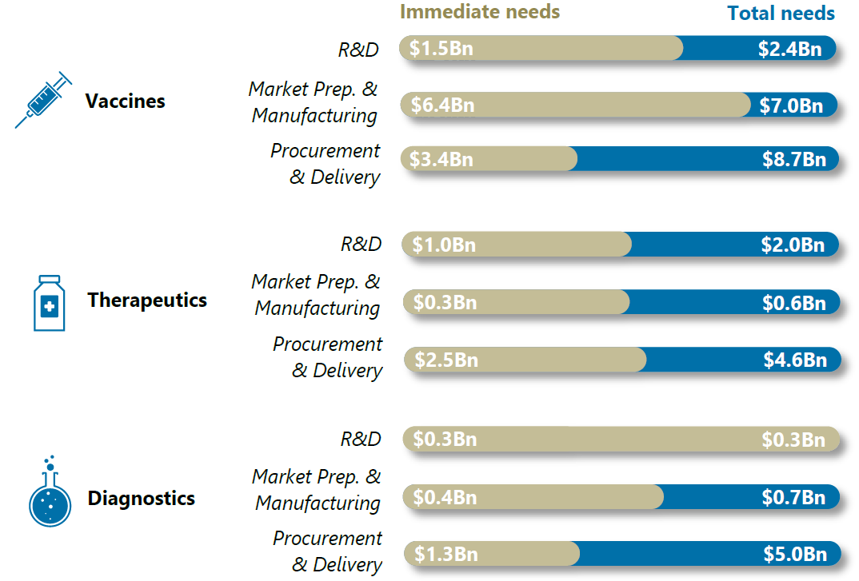

Slide 9
[1] WHA73까지의 경과
ACT-Accelerator – 4 pillars
백신: CEPI, Gavi, WHO, 2021년까지 2억 도즈(dose) 공급이 목표. 백신의 개발과 생산은 CEPI가 주도해 백신 R&D와 생산에 필요한 직접 투자를 한다(4월 24일 현재 CEPI는 모두 9개 후보물질에 투자). WHO는 정책과 할당(policy and allocation)을 담당하는데, 전문가 전략 자문단(Strategic Advisory Group of Experts)을 통해 백신 사용에 대한 글로벌 정책 권고를 하고, 이러한 정책 권고에 기반하여 제한된 물량의 백신을 어떻게 배분할 것인지 할당 체제를 구상한다. 백신의 구매와 규모에 맞는 공급은 Gavi가 담당. 최근에 COVAX(COVID-19 Vaccine Global Access) Facility와 COVAX AMC (Advance Market Commitment) 발표.
치료제: Wellcome Trust, UNITAID aiming at developing and distributing 245 million course of treatment to low and middle-income countries (LMICs) by mid-2021
진단제: Global Fund, FIND, aiming at providing 500 million of tests in LMICs by mid-2021.
Health System Connector: World Bank, Global Fund. 백신, 치료제, 진단제가 필요한 사람들에게 제공될 수 있도록 활동

Slide 10
[1] WHA73까지의 경과
Pledging Initiative: 5월 4일 출범, 유럽연합 중심. 초기 모금 목표액은 75억 유로
유럽연합 집행위원회(EC)의 6월 27일 보도자료에 따르면, 5월 4일부터 모금 서약액은 160억 유로라고 한다. 세부 내역은 집행위원회와 유럽투자은행이 49억 유로, 캐나다가 3억 캐나다달러, 독일 3억 8천3백만 유로, 미국이 5억 4천5백만 미국달러를 약속했고, 한국은 기부액은 없고, 백신과 치료제의 전 세계적 이용(access)의 보장을 약속한다고만 나와 있다. 기업으로는 구글, SAP, 버라이즌(Verizon) 등이 있지만 한국계 기업은 없다.

Slide 11
[1] WHA73까지의 경과
세계보건기구 제73차 총회(5월 18-19일) 결의문
세계보건기구는 제73차 총회에서 코로나19 대응에 필요한 지식을 공동으로 관리하는 풀을 승인하는 결의문을 채택했다. 유엔 기구의 결의문은 크게 ‘서문'(PP: Preamble Part)과 ‘실행문’ 또는 ‘집행문'(OP: Operative Part)로 구성되는데, 이번 코로나19 대응 결의문에는 모두 9개의 실행문이 들어 있다. 실행문 1~6까지는 누가 실행해야 하는지 특정하지 않은 반면, 실행문 7은 회원국, 실행문 8은 국제기구 및 관련 당사자, 실행문 9는 WHO 사무총장을 대상으로 특정했다.
지식 공동관리 풀과 관련된 내용은 실행문 4, 실행문 8.2, 실행문 9.8이다. 먼저, 실행문 4는 2가지를 촉구한다. (1) 코로나19 대응에 필요한 의료 기술과 제품의 평등한 이용(access)과 공정한 분배, (2) 이 평등한 이용과 공정한 배분에 대한 부당한 장벽의 신속한 제거. 결국 실행문 4는 의료 기술의 이용 관점에 입각한 결의라 할 수 있다. 의료 기술의 평등한 이용과 공정한 배분에 대한 장벽을 없애는 방법의 하나로 결의문은 ‘도하 선언문’과 ‘트립스 협정’을 예로 들었다. ‘도하 선언문’은 세계무역기구(WTO)의 2001년 공중보건과 트립스 협정의 관계에 대한 선언문을 말하는데, 각국은 특허발명의 강제실시를 어떤 경우에 발동할지 결정할 주권이 있다는 점을 명확히 했다. [1] 즉, 이번 결의문은 의료 기술에 특허권이 걸려 의료 기술의 이용에 장애가 생기면 강제실시를 통해 신속하게 해소할 것을 회원국에게 촉구한 것이다.

Slide 12
[1] WHA73까지의 경과
세계보건기구 제73차 총회(5월 18-19일) 결의문
다음으로 국제기구와 관련 당사자를 상대로 한 실행문 8.2는 코로나19 대응에 필요한 의료 기술의 ‘생산’과 ‘이용’ 양면을 모두 아우르고 있다. 먼저, 생산 측면에서 국제기구와 관련 당사자들은 코로나19 대응을 위한 안전하고, 효과적이며, 양질의 감당할 수준의 진단, 처치, 의약 및 백신의 개발, 검사, 생산 증대를 위해 모든 국면에서 협력할 것을 촉구했다. 경쟁이 아니라 공동 협력(work collaboratively)을 통한 생산은 곧바로 ‘진단, 처치, 의약 및 백신’을 적기에, 평등하고 감당가능하게 이용(timely, equitable and affordable access)을 촉진하려는 목적과 연결된다. 특허풀은 이 대목에서 등장한다. 이 때문에 이번 결의문이 특허 풀에 관한 결의라고 오해할 수 있지만, 여기서 말하는 특허 풀은 지식 공동관리 풀의 일례에 지나지 않기 때문에 결의문을 특허 풀로 좁게 보는 것은 잘못이다. 그리고, 결의문은 ‘이미 있는(existing)’ 특허 풀로 특정했는데, ‘이미 있는’ 특허 풀이란 결핵, 말라리아, C형 간염처럼 저소득 국가에서 주로 발생하는 ‘소외 질병'(neglected disease) 문제를 해소하기 위한 ‘의약품 특허 풀'(MPP: Medicines Patent Pool)을 말한다. 다국적 제약사들은 소외 질병에 대해 특허는 잔뜩 가지고 있지만 정작 필요한 의약품은 생산하지 않고 있었다. MPP는 이들이 갖고 있는 특허를 제네릭 제약사(가령, 인도 제약사)가 쓸 수 있도록 특허 이용허락(라이선스) 계약을 중개하는 플랫폼 역할을 해 왔다. 현재 MPP는 주로 최저개발국과 저소득 국가, 그리고 일부 중진국만 대상으로 한다. 따라서 전 세계 모든 나라, 모든 사람에 대한 평등한 의료 기술의 이용을 추구하는 WHO의 이번 결의안이 MPP만 지칭한다고 보기는 어렵다.
마지막으로, WHO 사무총장을 상대로 한 실행문 9.8은 코로나19 대응에 필요한 진단, 처치, 의약 및 백신의 개발, 제조 및 배포 역량을 배가하기 위한 국제조약상의 선택지를 찾아서 제공하라고 주문했다. 이 선택지에는 앞에서 언급한 도하 선언문에서 확인한 사안이 포함되며, 선택지를 제공하는 과정에는 WHO가 이미 출범시킨 Access to COVID-19 Tools (ACT) Accelerator와 [2] EU가 주도한 Pledging Campaign이 [3] 포함된다고 하여 이번 공동관리 풀과의 연관성을 확인했다.

Slide 13
[1] WHA73 이후의 상황
자국우선주의와 글로벌 공공재
프랑스, 네덜란드, 독일, 이탈리아 백신 동맹
미국 렘데시비르 물량 확보
방글라데시 경제학자이자 사회운동자로 빈민들에게 무담보 소액대출 운동을 하며 빈곤퇴치에 앞장선 공로로 2006년 노벨평화상을 수상한 무함마드 유누스(Muhammad Yunus)의 주도로 18명의 노벨상 수상자, 32명의 전직 대통령과 수상을 비롯한 예술인, 사회운동가, 기업인 등 114명이 백신의 글로벌 공공재를 요구 6월 29일, 7월 7일 현재 약 2,600명이 서약 http://vaccinecommongood.org/
MSF: 코로나19 관련 진단, 치료, 백신에는 특허를 인정하지 말자. https://msfaccess.org/covid-19-action

Slide 14
[1] WHA73 이후의 상황
WHO Solidarity Call to Action
5월 29일 WHO는 C-TAP (COVID-19 Technology Access Pool) 참여하는 연대 행동을 촉구
유럽연합, 미국은 물론 한국과 중국도 불참.
WHA 73 문재인 대통령 기조연설: “둘째, 백신과 치료제 개발을 위해 국경을 넘어 협력해야 합니다. 개발된 백신과 치료제는 인류를 위한 공공재로서 전 세계에 공평하게 보급되어야 할 것입니다. 한국은 백신과 치료제 개발을 위한 WHO의 노력을 전적으로 지지합니다. 한국은 세계 백신 면역 연합, 글로벌 펀드, 국제 의약품 구매기구, 국제 백신 연구소에 공여국으로 참여하고 있으며, 올해부터 감염병 혁신 연합에도 기여할 예정입니다.”
시진핑 중국 국가주석: “Covid-19 vaccine development and deployment in China, when available, will be made a global public good, which will be China’s contribution to ensuring vaccine accessibility and affordability in developing countries,”

Slide 15
[1] WHA73 이후의 상황
ACT-Accelerator Consolidated Roadmap
June 4
Gavi COVAX Facility

Slide 16
[1] WHA73 이후의 상황
WHO Global Allocation Framework for COVID-19
보건에 미치는 영향을 극대화하기 위해 한정된 자원을 어떻게 할당할지에 관한 전략
3단계 우선순위: 1) 보건 노동자(전체 인구의 1% 미만), 2) 65이상 고령자(8%), 고위험군(기저질환자)(15%).
한명이 2 도즈(dose) 필요하다고 가정. 보건 노동자 1억 1천5백만 도즈, 65이상 고령자 11억 1천5백만 도즈, 고위험군 26억 5천만 도즈.
7월 2일 WHO 부총장 Dr. Simao는 백신의 2단계 할당 방안 제시. (1) 모든 국가에 인구 3%에 해당하는 분량의 백신 공급(이 3%는 보건 노동자와 돌봄 노동자(social care worker)까지 포괄하는 분량), (2) 백신 생산량이 증가하면 인구 20%에 해당하는 분량의 백신 공급(이 20%는 65세 이상 고령자와 고위험군을 포괄하며 나라별 사정에 따른 위험요소를 고려한 인구까지 포괄하려는 것). 이 때 가장 중요한 원칙은 모든 나라가 필요한 분량을 동시에 제공받도록 하는 것.

Slide 17
[1] 자발적 공유
Open COVID Pledge
2020년 3월 31일 출범, Creative Commons, Stanford Law School, PIJIP (American University), Mozilla
코로나19 세계적 대유행의 종식과 질병의 영향을 최소화할 목적으로 모든 특허, 저작권 및 기타 지재권의 생산, 제조, 판매, 수입, 복제, 번역, 배포, 공연, 전시, 수정, 2차적 저작물 작성 등의 이용을 비독점적, 무상, 지역 제한없는, 재이용허락권없음
기간: 2019년 12월 1일부터 WHO가 코로나19 세계적 대유행 종식 선언 1년 후까지.
인텔, 페이스북, 아마존, IBM, 휴렛패커드, 마이크로소프트, 우버, 가장 먼저 참여한 기업은 인텔과 Unified Patents
GPL이나 자유/오픈소스 라이선스처럼 영구적인 공개 라이선스가 아니라는 점에서 한계가 있지만, 코로나19 대응에 방해가 되지 않겠다는 점 보장. 코로나19 대응에 필요한 보건의료 기술 보유 기업들이 아니라는 점에서 실효성 의문이지만, 6월 12일 발표에 따르면, 코로나19 기술 관련 지재권이 많이 포함. WHO C-TAP에도 참여
COVID-19 Technology Access Framework
4월 7일, Stanford University, Harvard University, and the Massachusetts Institute of Technology.

Slide 18
[2] 과학문화권의 내용과 함의
3가지 권리로 구성
저자의 권리: 2006년 일반논평 17호
문화생화에 참여할 권리: 2009년 일반논평 21호
과학권: 2020년 일반논평 25호
세계인권선언 제27조
사회권 규약 제15조
1. 이 규약의 당사국은 모든 사람의 다음 권리를 인정한다.
문화생활에 참여할 권리
과학의 진보 및 응용으로부터 이익을 향유할 권리
자기가 저작한 모든 과학적, 문학적 또는 예술적 창작품으로부터 생기는 정신적, 물질적 이익의 보호로부터 이익을 받을 권리

Slide 19
[2] 과학문화권의 내용
5가지 유형의 인권(civil, political, economic, social and cultural rights)중 문화권으로 분류
다른 인권과 마찬가지로 다면적 권리로 개인의 자기개발과 관련되기도 하고, 개인의 자유로운 참여를 통해 모든 사람에게 혜택을 주고 공공의 선을 위한 과학의 진보를 장려하는 제도와 관련되기도 하며(Plomer 2015, p.34), 자아실현과 같은 자유권과도 관련이 있다(Stamatopoulou, 2008, p.37).
과학문화권의 장점: 문화권 외에 과학권까지 포괄. 지재권의 내재적 한계 설정 → 창작적 지식과 정보의 생산과 분배에 관한 대안적 모델을 모새할 수 있다.

Slide 20
[2] 과학문화권 - 저자의 권리
저자(author)는 창작자(creator)와 같은 개념으로 작가(writer)와 예술가(artist)는 저자 조항에 따른 보호를 누릴 수 있다(GC17).
저자에게 인권적 보호를 인정하는 이유는 저자와 작품 간의 인적 고리(personal link)
발명가로 저자에 포함되는가? 포함된다는 것이 다수설이고(Gullet 2004, Chapman 2002, Walker 2006 등), 사회권 이사회도 “과학적, 문학적 또는 예술적 창작품(scientific, literary or artistic production)에 기술혁신도 포함된다고 하여 (GC No. 17, ¶9) 발명가도 저자에 포함될 여지를 인정

Slide 21
[2] 과학문화권-저자의 권리
정신적, 물질적 이익을 보호받을 권리
지적 창작물은 저자의 개성(personality)의 표현이고 따라서 창작물의 정신적 이익 보호는 창작물과 저자를 이어주는 필수적 수단(GC No. 17 ¶ 12; A/70/279, ¶ 34)
물질적 이익을 보호받을 권리는 정신적 이익을 보호받을 권리에 비해 덜 명확하다.
세계인권선언 제17조의 재산권과 연관시키는 입장과 사회권 규약 제11조의 ‘적당한 생활수준을 누릴 권리’와 연관시키는 입장으로 대별할 수 있다. 물질적 이익을 보호받을 권리의 내재적 한계를 강조하는 학자들이나(Wong, 2009; Amani, 2009) 유엔 인권기구는 저자가 물질적 이익을 보호받을 권리는 재산권 보다는 ‘적당한 생활수준을 누릴 권리’와 더 직접적인 연관성을 갖는다고 본다.

Slide 22
[2] 과학문화권-저자의 권리
현실 지적재산권 제도에 따른 권리와의 관계
저작권, 특허권, 상표권과 같은 현실 지재권 제도에서 보장하는 권리는 문화적 권리로서의 저자의 권리와는 본질적으로 다르다(E/CN.4/Sub.2/2001/13 - 27 June 2001).
인권은 개인 또는 개인으로 구성된 공동체에 속하는 기본적으로 양도될 수 없으며 보편적으로 부여되는 권리임에 반해, 지재권은 발명이나 창작을 위한 인센티브를 부여하여 이로부터 사회적 이익을 추구하는 제도적 권리라는 점을 지적. 특히, 지재권이 전통적으로는 개인으로서의 저자 또는 창작자를 보호하였으나, 기업의 이해와 투자를 보호하는 쪽으로 변질되고 있음을 지적하면서 사회권 규약 제15조에서 보장하는 저자의 인격적․물질적 이익의 보호는 현행 개별 국가법이나 국제협정에서 규정하고 있는 지재권과 반드시 일치할 필요가 없다(E/C12/2001/15 - 14 December 2001).
문화권 특별보고관의 2014년 저작권 보고서(Copyright policy and the right to science and culture, UN Doc. A/HRC/28/57)와 2015년 특허 정책에 관한 보고서(Report of the Special Rapporteur in the field of cultural rights, UN Doc. A/70/279)

Slide 23
[2] 문화생활에 참여할 권리
문화의 개념: 고급 문화에서 인류학적 관점의 문화로 확대
문화생활 또는 문화를 너무 넓게 정의하면 인권으로서의 문화생활에 참여할 권리는 그 외연이 지나치게 넓어져 이를 파악하기가 어렵다는 문제가 있다. 이 문제는 “참여”의 의미를 좀 더 명확하게 함으로써 극복할 수 있는데, 사회권 이사회는 일반논평 21호에서 문화생활에 참여할 권리가 세 개의 핵심 요소, (i) 문화생활에 참가(participation), (ii) 문화생활에 접근(access), (iii) 문화생활에 기여(contribution)로 구성된다고 한다.
여기서 참가는 문화적, 종교적, 사회적, 경제적 생활에 참여하는 일반적 의미 뿐만 아니라 관련 정책 결정에 의미있는 참가와 같은 적극적인 의미도 갖는다. 접근(access)은 자신의 문화를 알고 이해하며 교육과 정보를 통해 다른 사람의 문화를 이해하는 것을 포함한다. 기여는 “공동체의 정신적, 물질적, 지적, 감정적 표현”을 창작하는 활동에 관여할 권리를 포함한다.

Slide 24
[2] 과학권
과학의 진보 및 응용으로부터 이익을 향유할 권리
과학의 개념에 대해서는 이것이 단순히 기술이나 자연계의 지식과 같은 좁은 의미가 아니라 사회과학을 포함한 모든 분야에서 검증과 반박이 가능한 지식을 포함하는 넓은 의미이다.
이익은 물질적 이익과 비물질적 이익 모두를 말한다. 비물질적 이익이란 인권의 전체 구조에 직접적인 위협을 주거나 과학적 방법론과 도구에 위협을 주는 편견(가령 인종 편결)의 제거를 포함한다. 이익의 향유는 비차별적으로 적용되어야 하는데, 소수자나 취약 계층뿐만 아니라 과학적 진보 과정에 참여하지 않은 사람에게도 적용된다. 세계인권선언 제정 당시 프랑스 대표였던 Cassin이 설명한 것처럼 모든 사람이 과학적 진보에 동일한 역할로 기여하지는 않았지만, 과학적 진보로부터 이익에 참여할 권리를 가진다. 이것이 갖는 현대적 의미는 바로 분배정의(distributive justice)와 적극적 조치(affirmative actions)이다. 요컨대, 과학권에서 말하는 ‘이익을 향유할 권리’는 이른바 낙수효과(trickle-down effect)에 의해 과학적 진보로 인한 혜택이 돌아올때까지 기다릴 권리로 축소되지 않는다. 따라서 가령 인격의 완전한 실현을 위해 필수불가결한 의약품을 공급받을 수 있도록 요구할 권리도 과학권에 포함된다.
이익을 향유할 권리의 또 다른 함의는 과학과 그것의 활용에 관한 정책결정 과정에 적극적으로 참여할 권리이다. 정책결정 과정에서 참여할 권리가 중요한 이유는 과학권이 개인에게 과학적 진보의 결과물에 대한 적극적인 청구권을 인정하지 않기 때문이다. 과학적 진보의 이익은 과학의 발전과 혁신만으로는 보장되지 않고 과학적 지식이나 산물에 대한 접근을 제약하는 장애물을 제거함으로써 비로소 보장될 수 있다.

Slide 25
[2] 과학권 - 일반논평 25호
과학의 진보 및 응용으로부터 이익을 향유할 권리 뿐만 아니라 사회권 규약 제15조 제2항(“이 규약의 당사국이 그러한 권리의 완전한 실현을 달성하기 위하여 취하는 조치에는 과학과 문화의 보존, 발전 및 보급에 필요한 제반조치가 포함된다.”)과 제3항(“이 규약의 당사국은 과학적 연구와 창조적 활동에 필수 불가결한 자유를 존중할 것을 약속한다.”)까지 다룬다.
“응용”이란 과학의 사람들의 필요나 구체적인 관심사에 대한 구체적인 구현을 말한다. 과학적 지식으로부터 유래하는 기술은 과학의 응용에 포함된다(의료적 응용, 산업적 또는 농업적 응용 또는 정보통신 기술).
일반논평 25호는 ‘참여’를 강조하여 과학적 진보로부터 이익을 수동적으로 받을 권리에 그치지 않고 과학적 과정에 적극적으로 참여할 권리를 포괄하는 용어인 RPEBSPA를 사용(Right to participate and to enjoy the benefits from scientific progress and its applications). 2009년 발표된 베니스 선언문 준비 과정의 2007년 전문가 회의에서는 participate가 빠진 약어 REBSP를 사용했음.
RPEBSPA는 자유와 권리(entitlement)를 포함하며 모두 5가지 상호 연관된 기본적 요소를 가짐: Availability, Accessibility, Quality, Acceptability, Protection of freedom of scientific research

Slide 26
[2] 과학권 - 일반논평 25호
과학권의 존중(respect), 보호(protection), 실현(fulfill)을 위한 국가의 핵심 의무(core obligations) 12가지 중 코로나19 관련성 높은 것
Eliminate laws, policies and practices that unjustifiably limit access by individuals or particular groups to facilities, services, goods and information related to science, scientific knowledge and its applications;
Ensure access to those applications of scientific progress that are critical to the enjoyment of the right to health and other ESCRs;
Ensure that public resources prioritize research that is directed to areas with the greatest need for scientific progress in health, food and other basic needs related to ESCRs and the wellbeing of the population, especially vulnerable and marginalized groups;
Ensure adequate training for health professionals in using and applying modern technologies and medicines resulting from scientific progress;
Promote accurate scientific information and refrain from disinformation, disparagement, or deliberate misinforming of the public, so as to erode citizen understanding and respect for science and scientific research;
Foster the development of international contacts and co-operation in the scientific field, without imposing restrictions on the movements of persons, goods and knowledge beyond those which are justifiable in accordance with article 4 of the Covenant.

Slide 27
[2] 과학권 - 일반논평 25호 – 지재권
지재권이 경제적 유인을 통해 과학과 기술의 발달을 촉진하는 면도 있지만, 최소한 3가지 점에서 과학권에 부정적 영향
투자 왜곡 현상: 이윤이 나는 영역에만 투자가 일어남(가령 소외 질병)
지재권 규제가 과학적 연구 정보를 상당 기간동안 공유하지 못하도록 함 → 자료독점권, 과학 출판물의 과도한 가격
과학적 진보의 혜택에 심각한 장애물을 놓기도 함(의약품 특허권)
국가가 취할 조치
투자 왜곡 해소를 위해 사회경제문화적 권리의 향유에 중요한 연구에 대해서는 공적 자금 지원 + 다른 유인책 가령, 시장 진입 보상(market entry reward)과 같은 연구성과의 보상을 가격과 분리하는 보상
지재권의 사회적 차원 최대한 보장 – 지재권과 오픈 액세스, 과학적 지식과 응용의 공유 간의 균형
일반논평 25호는 사적 부문의 과학적 연구만 다루었다는 치명적인 문제가 있음.

Slide 28
[3] 과학문화권을 통한 지재권의 재구성
특허권의 절대적 독점성: 특허권 침해에는 모방이 필요없음. → 독자 개발자라 하더라도 특허출원 경쟁에서 지면 모방자와 동일한 취급을 받음.
이 때문에 의약품 특허권 하나로 전 세계 시장을 독점할 수 있음.
과학문화권의 ‘저자의 권리’는 자신이 저자인 과학적 창작물(scientific production)에 대한 인격적, 물질적 이익을 보호받을 권리를 말하기 때문에, 인권으로서의 특허권은 아이디어나 기술적 사상이 아니라 ‘표현’의 일종(기술(技術)적 표현)으로 재구성하고 타인의 표현을 모방하지 않고 독자적으로 개발하면 저자의 권리를 인정할 수 있다. 이를 현행 특허법에 구현하면, 독자 발명가에게 특허권과 같은 독점배탁권은 없는 대신 특허권자의 침해 주장에 대한 항변권은 인정하는 것이다. 따라서 특허권자는 시장을 독점할 수는 없고, 독자 발명가와 분점한다.

Slide 29
[3] 과학문화권을 통한 지재권의 재구성
지재권의 헌법상 근거에 대해 재산권에 관한 헌법 제23조와 별개로 제22조 제2항이 저작자와 발명가의 권리를 중첩 보호한다는 것이 통설이고 헌재의 일관된 입장. → 3가지 문제점.
재산권으로 접근하면 결국은 과잉금지원칙에 반하거나 재산권의 본질적인 내용을 침해할 수 없다는 한계를 벗어날 수 없음.
실정법상의 권리와 기본권을 구분하지 않음. 심지어 헌재는 특허권의 본질적인 내용의 하나로 “특허발명의 방법으로 생산한 물건을 판매하는 것”으로 보고, 만약 “특허발명제품에 특허발명의 명칭이나 내용을 표시할 수 없다면 그 제품은 특허에 관한 설명력과 광고·유인효과를 전혀 가질 수 없어 특허제품으로서의 기능과 효과를 제대로 발휘하지 못하게 되고, 이러한 결과는 업으로서의 특허실시권을 사실상 유명무실하게 하는 것”이란 근거로 “특허권자가 그 특허발명의 방법에 의하여 생산한 물건에 발명의 명칭과 내용을 표시하는 것은 특허실시권에 내재된 요소이며, 그러한 표시를 제한하는 것은 곧 특허권에 대한 제한”이기 때문에 위헌이라는 어처구니 없는 결론을 내림. (계속)

Slide 30
[3] 과학문화권을 통한 지재권의 재구성
(앞에서 계속)
하지만 이러한 헌재의 판단은 특허권의 성격을 잘못 파악한 잘못이 있을 뿐만 아니라, 기본권으로서의 특허권과 실정법상의 특허권을 구별하지 못한 잘못이 있다. 특허권은, 헌재가 전제로 삼은 것처럼, 특허권자에게 특허발명을 적극적으로 실시할 권리를 부여하는 것이 아니라, 타인의 실시를 배제할 수 있는 배타적 권리를 부여할 뿐이다. 다시 말하면, 숙취해소용 식품에 관한 특허권을 취득했다 하더라도 특허권자는 이 식품을 판매하는 등의 실시권을 취득하는 것이 아니라, 제3자가 특허권자의 허락을 얻지 않고 동일한 식품을 판매하는 등의 실시 행위를 금지할 권리를 취득할 뿐이다. 따라서 숙취해소용 식품의 특허권자가 자신의 제품에 숙취해소용이란 광고 문구를 사용하지 못함으로써 특허실시권이 유명무실하게 된다는 헌재의 판단은 특허권의 속성에 맞지 않다.
또한, 발명의 명칭을 특허 제품에 사용할 권리를 마치 기본권으로서의 특허권의 내용으로 본 것도 납득하기 어렵다. 앞에서 살펴본 것처럼, 인권으로서의 지재권(기본권으로서의 지재권)과 현행 지재권법에서 인정되는 권리와 다르며, 양자를 혼동해서는 안된다는 점에서 현행 헌법 제22조 제2항은 양자를 구분할 수 있는 기준을 명시적으로 제시할 필요가 있다.
일반논평 제17호는 이 문장으로 시작한다. “scope of protection” of authors’ rights in Article 15(1)(c) “does not necessarily coincide with what is termed IP rights under national legislation or international agreements” (General Comment No. 17, ¶¶ 2 to 3).

Slide 31
[3] 과학문화권을 통한 지재권의 재구성
헌법 제22조 제2항은 “저작자·발명가·과학기술자와 예술가의 권리는 법률로써 보호한다.”라고만 하여 저작자와 발명가에게 자신의 창작물을 다른 사람은 사용하지 못하게 할 배타적 권리를 부여해야 한다는 아무런 근거도 제시하고 있지 않다. 그럼에도 불구하고 헌재와 학계는 이 조항을 현재 지재권법의 배타적 권리와 동일시 하고 있다. 이 역시 기본권으로서 저작자, 발명가의 권리와 실정법상의 권리를 동일시하는 오류이다.
헌법 제22조 제2항은 제1항 “모든 국민은 학문과 예술의 자유를 가진다”와의 관계에서 그 의미가 비로소 확정될 수 있고, 이는 과학문화권의 내용과 함의로부터 시사하는 바가 크다.

Slide 32
[4] 지식 생산 방식의 전환
모든 선행 기술과 지식을 후행 기술, 지식의 개발에 자유롭게 사용할 수 있다면, 이것이 보장된 지식 생산 방식이 최적
지식 풀의 크기가 클 수록 기술혁신에 긍정적(Stiglitz, 2014, IPRs, pool of knowledge and innovations)
문제는 공유지의 비극.
해법(공유지의 비극 문제의 해법): (1) 시장, (2) 국가, (3) 커먼즈

Slide 33
[4] 지식 생산 방식의 전환
우리는 시장을 통한 해법의 극단적 형태를 취하고 있음. ➔ ‘지식’이 아니라 ‘지식재산’의 창출, 보호, 활용을 위한 ‘국가 총동원령’
지식재산기본법
“지식재산의 창출·보호 및 활용을 촉진하고 그 기반을 조성하기 위한 정부의 기본 정책과 추진 체계를 마련”(제1조)
국가, 지방자치단체, 공공연구기관과 사업자: “지식재산의 창출·보호 및 활용을 촉진”(제4조)
국가지식재산 기본계획
법 제3장 ➔” 지식재산의 창출·보호 및 활용의 촉진”
지식재산 친화적 사회환경 조성(제29조)지식재산 교육 강화(제33조)

Slide 34
[4] 지식 생산 방식의 전환
코로나19 대응을 위한 지식, 기술의 공유와 협력 모델(C-TAP, ACT-A)은 위기에만 작동하는 특수한 방식이 아니라 일상적 방식으로 고착되어야 함.
지식재산기본법을 고치지 않고서는 특수한 방식도 일상적 방식도 한국 사회에서는 불가능함. 심지어 문재인 대통령이 세계보건기구총회에서 한 발언 “개발된 백신과 치료제는 인류를 위한 공공재로서 전 세계에 공평하게 보급되어야 할 것입니다”도 지식재산기본법의 취지에 맞지 않음.
지재권이 시장실패를 치유하는 수단 중 하나라는 점을 인정하더라도 공공정책은 시장실패 영역을 최소로 하는 것이지 시장실패를 확대하고 법칙화는 것이 아님. 한국의 현행 지재권 정책은 지재권 강화를 통해 이익을 보는 집단(대표적으로 특허청)이 주도하여 시장실패를 법칙화하고 지재권 최대주의를 일종의 도그마 영역으로 끌어 올려 지식을 공유하고 협력을 통해 지식을 생산하고 나누는 방식을 완전히 차단해 버렸음.

Slide 35
[4] 지식 생산 방식의 전환
가장 시급한 문제는 공공연구성과의 사유화, 특허를 통한 독점, 국민들의 이중 지급 문제
지재기본법 제4조(국가 등의 책무) 제3항 “공공연구기관…은 우수한 지식재산의 창출과 적극적인 활용…을 위해 노력하여야 하며“, 제17조(연구개발과 지식재산 창출의 연계) ① 정부는 연구개발 결과가 우수한 지식재산의 창출로 이어질 수 있도록 지원하여야 한다. ② 정부는 연구개발의 기획, 관리, 평가 등의 전 과정에서 관련 지식재산 정보가 활용될 수 있도록 지원하여야 한다. ③ 정부는 연구개발에 대한 평가가 지식재산 창출 성과를 기준으로 이루어질 수 있도록 필요한 조치를 하여야 한다.
과학기술기본법 제11조의3(국가연구개발사업성과의 소유∙관리 및 활용 촉진) 제1항 국가연구개발사업의 성과는 국가연구개발사업에 참여하는 연구형태와 비중, 연구개발성과의 유형 등을 고려하여 대통령령으로 정하는 바에 따라 연구기관 등의 소유로 한다.
국연사 규정(국가연구개발사업의 관리 등에 관한 규정, 대통령령) 제20조(연구개발성과의 소유) 제2항 “국가연구개발사업의 수행 과정에서 얻어지는 지식재산권, 연구보고서의 판권 등 무형적 성과는 협약에서 정하는 바에 따라 개별 무형적 성과를 개발한 연구기관의 단독 소유로 하고”

Slide 36
[4] 지식 생산 방식의 전환
2020년 6월 9일 한국화학연구원-CEVI(신종바이러스)융합연구단 “COVID-19 백신·치료제·진단분야” 기술이전협약
백신: ‘고효능 코로나바이러스감염증-19(SARS-CoV-2·코로나19) 백신 후보물질’을 개발(합성항원 백신으로, 인체용 코로나19 및 변종 코로나19 감염 예방을 위한 백신 의약품 개발에 이용) ➔ 해당 기술을 HK이노엔㈜(구 CJ헬스케어)에 이전
치료제: ‘코로나 바이러스 치료제 후보물질’을 개발(새로운 화합물로, 코로나바이러스감염증-19(SARS-CoV-2·코로나19)뿐 아니라 메르스와 사스 바이러스에도 우수한 약효를 가지고 있는 것으로 나타남) ➔ 해당 기술을 ㈜레고켐바이오사이언스에 이전
진단 분야: CEVI융합연구단과 웰스바이오㈜가 공동연구를 통해 ‘코로나바이러스감염증-19(SARS-CoV-2·코로나19) 분자진단 키트를 개발 ➔ 해당 기술 및 노하우를 웰스바이오㈜에 이전
정보공개 청구 결과
[청구 5] 기술이전의 조건으로 최종 개발된 치료제나 백신을 공공의 필요에 따라 공공이 어떻게 활용할 수 있도록 했는지에 관한 정보
[답변 5] 현재 한국화학연구원에서 기술 이전한 백신 및 치료제 후보물질은 차후 In vitro 및 In vivo 시험후 많은 절차를 통과해야 예방 및 치료약으로 사용되므로 이번 한국화학연구원의 기술이전 시 사용범위는 논의된 사실이 없음.
[청구 6] 이전된 기술에 대한 무형자산 정보(특허(출원)에 관한 정보와 논문 정보)
[답변 6] 기술이전 대상 특허의 경우, 기술실시기업에서 공개를 동의하지 않음

Slide 37
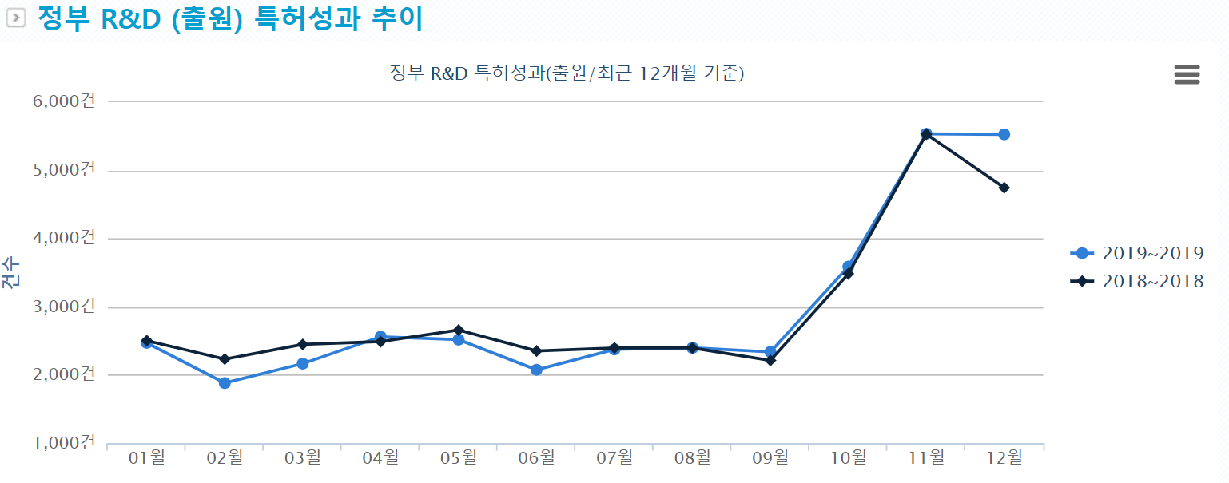
[4] 지식 생산 방식의 전환
정부 R&D 특허성과관리시스템(http://www.rndip.or.kr): 특허청과 한국특허전략개발원과 공동으로 운영, 정부 R&D의 효율성 제고를 위해 부처별로 관리되고 있는 정부 R&D 특허성과를 범정부 차원에서 수집하여 특허성과 정보를 제공

Slide 38
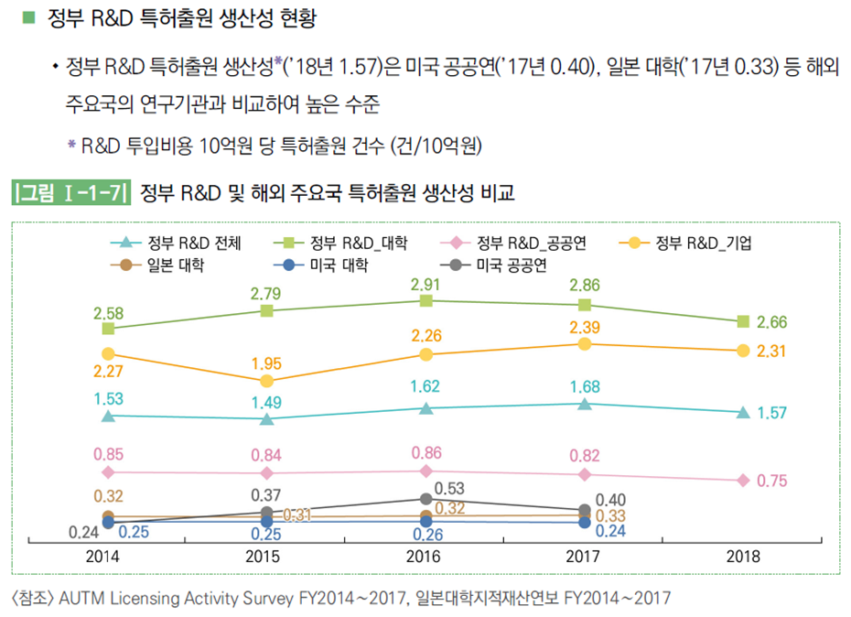

Slide 39
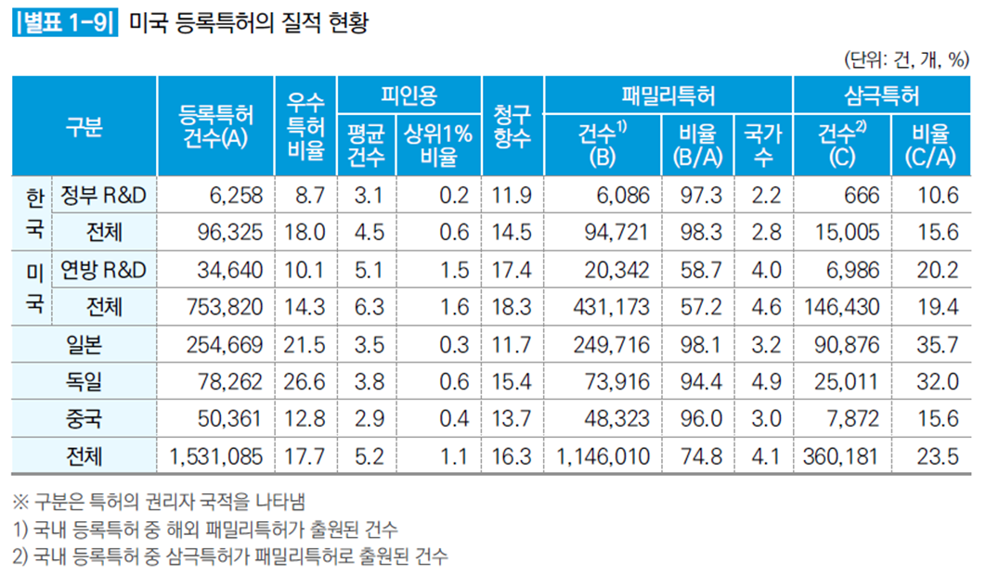

Slide 40
[4] 지식 생산 방식의 전환
과학문화권(Right to science and culture)
저자의 권리 + 문화생활에 참여할 권리 + 과학의 진보 및 응용으로부터 이익을 향유할 권리
과학권: 낙수 효과(trickle-down)에 의해 과학적 진보의 혜택이 자신에게 돌아올 때까지 기다리는 수동적 권리가 아니라 과학적 진보에 적극적으로 참여할 권리, 과학과 그것의 활용에 관한 정책결정 과정에 적극적으로 참여할 권리까지 포함.
공적자금 기여자는 공적 연구로 생산된 지식이 문헌 공개를 통해 누구나 자유롭게 이용할 수 있도록 해야 하고, 공적자금 지원을 받는 대학교나 연구기관들은 특허 취득 및 특허기술 판매 관행(patenting and licensing practice)을 통해 얻는 상업적 보상보다는 공중건강을 더 우선시해야 함(가령 지재권의 기부, 비독점적 실시허락, 공개, 공공 부문 특허풀(public sector patent pool)의 참여에 더 비중을 두어야 함)(UN High Level Panel on Access to Medicine, 2016 Report).

Slide 41
Discussion

